Slide 1

Projet 4 - Segmentez des clients d'un site e-commerce
David Depouez
Avril 2023

Slide 2
Introduction
Déterminer des clusters de clients afin de mieux ciblés les besoins marketing.
Proposer une stratégie de maintenance
On va utiliser des algorithmes d’apprentissage non supervisé.
C’est un problème de clustérisation

Slide 3

Récupération des données
Données sous la forme de plusieurs fichiers csv
On fait des regroupement en fonction des commandes passées

Slide 4
DataFrame Brut Des Commandes Passées
Ce DataFrame est créer avec :
les dates de commande, de prévision de livraison et de livraison
la somme dépensée pour cette commande
l’identifiant du client
la note attribué par le client
le nombre de mots mis en commentaires

Slide 5
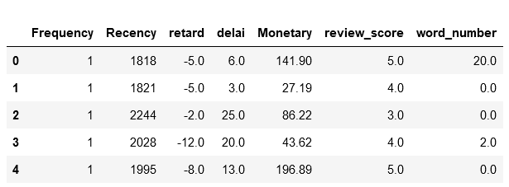
DataFrame Mis en Forme
On regroupe les données par clients et on détermine de nouvelles variables :
Recency : date de la dernière commande
Frequency : nombre de commandes passées
Monetary : somme totale dépensée
La note moyenne attribué sur toutes les commandes
Le retard moyen des livraisons
Le délai moyen des livraisons
Le total du nombre de mots mis en commentaires

Slide 6
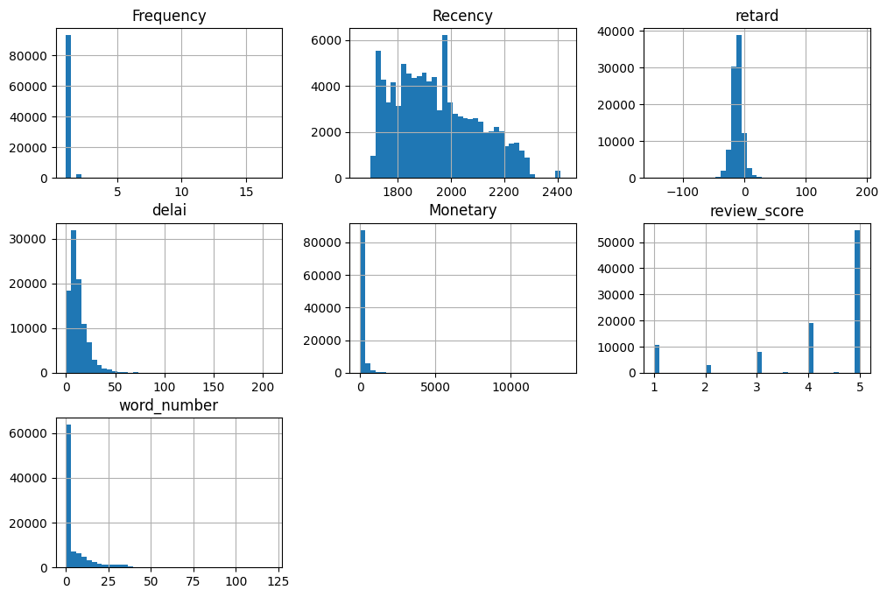
Analyse des Données

Slide 7
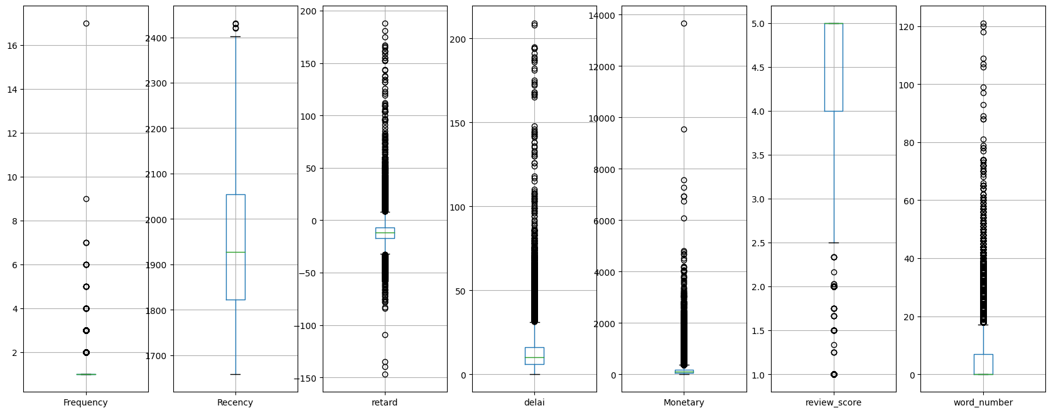
Nettoyage des Données
On traite les outliers en faisant un clip des valeurs
Traitement des valeurs manquantes
Centrage des données et mis a l’échelle (Scaling)
Quelques boxplots avant le traitement des outliers

Slide 8
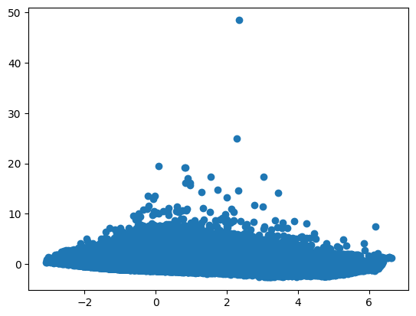
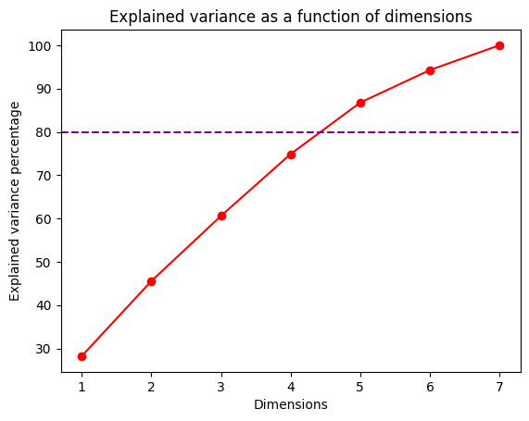
Analyse en Composantes Principales
Importance des variables
Visualisation
PC 2
PC 1

Slide 9
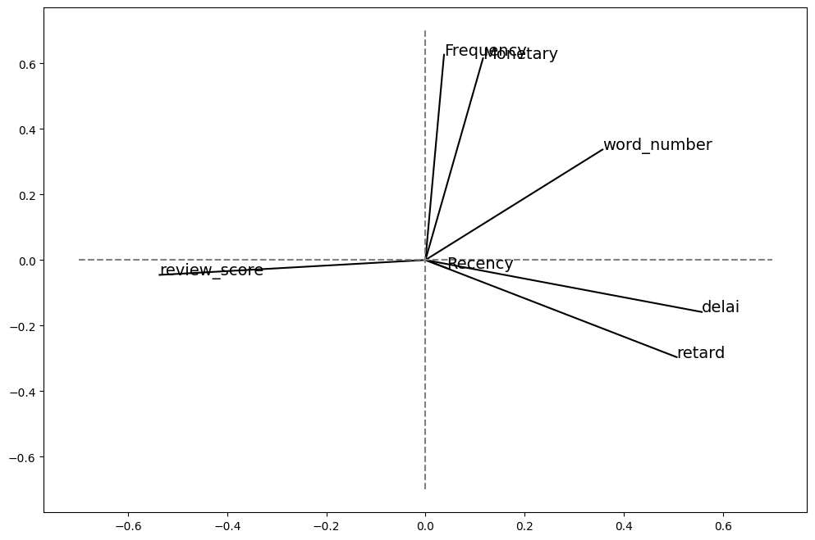
Cercle des Correlations
Projection sur les deux composantes principales
PC 2
PC 1

Slide 10
Procédure de Détermination des Clusters
Essais avec trois algorithmes de Clusterisation :
KMEANS
DBSCAN
AGLOMERATIF (Hiérarchique
Variations des paramètres de chaque modèle
Evaluation de la pertinence du modèle (Silhouette)
Sélection du meilleur modèle et des parametres correspondants
Analyse des clusters identifiés

Slide 11
métrique utilisée pour l’évaluation
Silhouette coefficient pour un échantillon :
avec a, distance moyenne entre clusters
et b, la distance d’un échantillon au prochain cluster voisin le plus proche
Le coefficient va de -1 à 1
Le score obtenue par algorithme est la moyenne des coefficients de silhouette pour chaque échantillon
ARI (Adjusted Rank Index)
Compare les labels prédits avec les labels réels

Slide 12
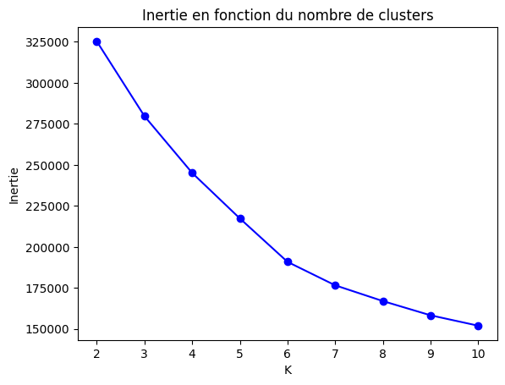
Kmeans
Choix d’un nombre de cluster de 2 à 10
Variabilité intra cluster
Calcul du score de Silhouette
Sélection du meilleur score silhouette

Slide 13
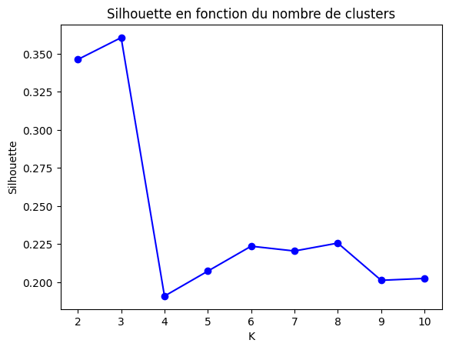
Kmeans
Optimal pour trois clusters

Slide 14
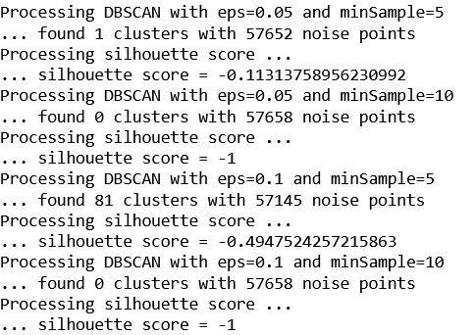
DBSCAN
Paramètres :
epsilon (0.05 ,0.1)
Min samples (5 ,10)
Intéressant, si on a des cluster de fortes densité
Soit beaucoup, soit aucun clusters trouvé
Beaucoup de bruit trouvé
Mauvais scores en général (négatif)

Slide 15
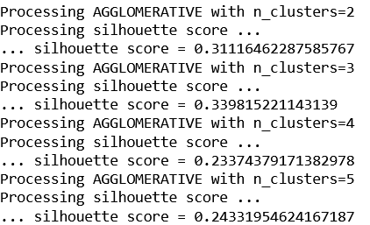
Agglomerative (Hierarchique)
Choix d’un nombre de cluster de 2 à 5
Regroupe les clusters par paires en fonction de la distance
Très grosse consommation de mémoire
Très dépendant de l’initialisation
Assez bon sinon

Slide 16
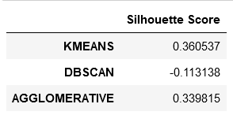
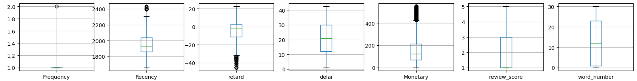
Comparaison des modèles et Selection
Selection du meilleur modèle
Kmeans avec trois clusters !
Avec ce modèle on attribue un cluster à chaque client
Cluster 0

Slide 17
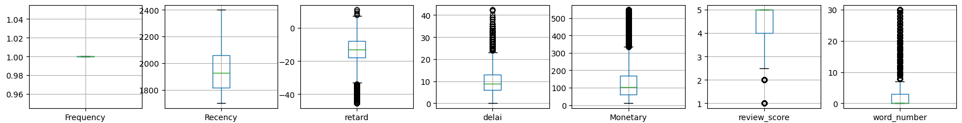
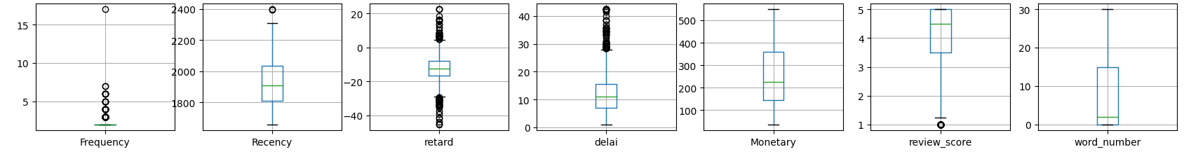
Clusters 1 et 2
Cluster 1
Cluster 2

Slide 18
Procédure de Simulation Pour La Maintenance
Sélection de KMEANS avec trois clusters
Préparation d’un DataFrame réduit avec la dernière année de données
Puis pour chaque itération T(n):
Ajout des données de l’itération
Prédiction depuis modèle entrainé à T(n-1)
Données du modèle à T(n)
Score de ARI entre les deux
Evolution du score de ARI dans le temps

Slide 19
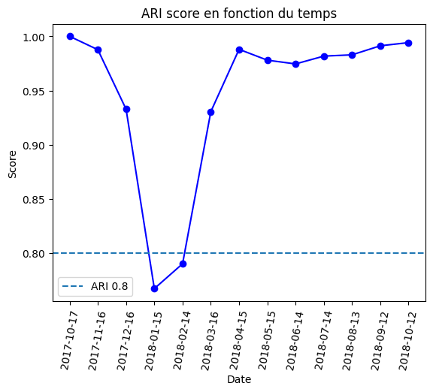
Résultats de la Simulation
Avec des écarts de 30 jours
Il faudrait entrainer à nouveau le modèle au bout de 60 jours

Slide 20
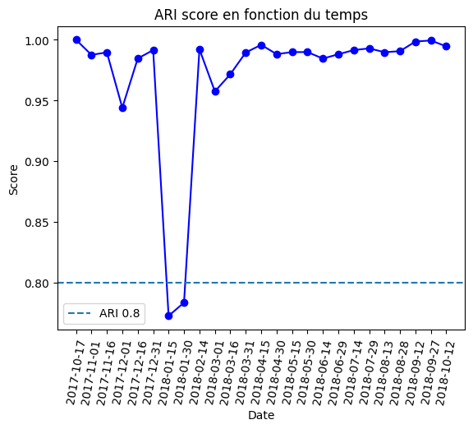
Résultats de la Simulation
Avec des écarts de 15 jours
Avec un traitement plus fin on obtient 75 jours

Slide 21
Conclusion
Ici et pour l’instant kmeans s’en sort le mieux avec trois clusters identifiés
On voit la nécessité de refaire un entrainement des modèles avec l’ajout de nouvelles données

